Slide 1
МИНИСТЕРСТВО ОБРАЗОВАНИЯ НОВОСИБИРСКОЙ ОБЛАСТИ
ГБПОУ НСО «Новосибирский автотранспортный колледж»
ДИПЛОМНЫЙ ПРОЕКТ
Организация работы участка установки газобаллонного оборудования ООО «СибАвтоГаз»
Пояснительная записка ДП 23.02.03 67 06 ПЗ
Разработал |  |  | / | Вебер В.В | / | « » 2019 г.
 |  | подпись |  | Фамилия И.О. |  | дата
Группа |  | 3т-67
Руководитель |  |  | / | Зайцев А.С | / | « » 2019 г.
 |  | подпись |  | Фамилия И.О. |  | дата
Консультант по экономической части |  |  | / | Тамошина Л.Г | / | « » 2019 г.
 |  | подпись |  | Фамилия И.О. |  | дата
Старший консультант |  |  | / | Вагайцев П.С | / | « » 2019 г.
 |  | подпись |  | Фамилия И.О. |  | дата
Объём проекта: | пояснительная записка ___________стр.
 | число листов чертежа____________________________
 |  | прописью
Дата защиты_________________________
Оценка ГЭК__________________________
Секретарь ГЭК____________/__________/
подпись Ф.И.О.
Дипломный проект
Организация работы шиномонтажного участка на СТО
Разработал: Осинцев Владимир Сергеевич
Группа: 4ТЗ-10к
Специальность: 23.02.03
Руководитель: Зайцев Александр Сергеевич
Консультант по
экономической части: Евсейкина Елена Юрьевна
Новосибирск
2023г.

Slide 2
Цель и задачи выпускной
квалификационной работы
Цели:
- Выполнить технологические и экономические расчеты по проектируемому участку городской СТО
- Составить технологическую документацию на выполняемые операции.
Задачи:
-провести расчет годового объёма работ;
-произвести расчёт числа производственных рабочих;
-произвести расчёт освещения и вентиляции;
-произвести расчёт финансовых показателей;
-произвести расчёт экономической эффективности.

Slide 3
Исследовательская часть
Характеристика предприятия и объекта проектирования

Slide 4
Расчетно-технологическая часть

Slide 5
Расчетно-технологическая часть

Slide 6
Организационная часть
Подбор технологического оборудования
Расчет производственных площадей
Fy=f_{об}* K_{n}
F_{y}= 10,6* 4 = 42.4 м²
Охрана труда, производственная санитария

Slide 7
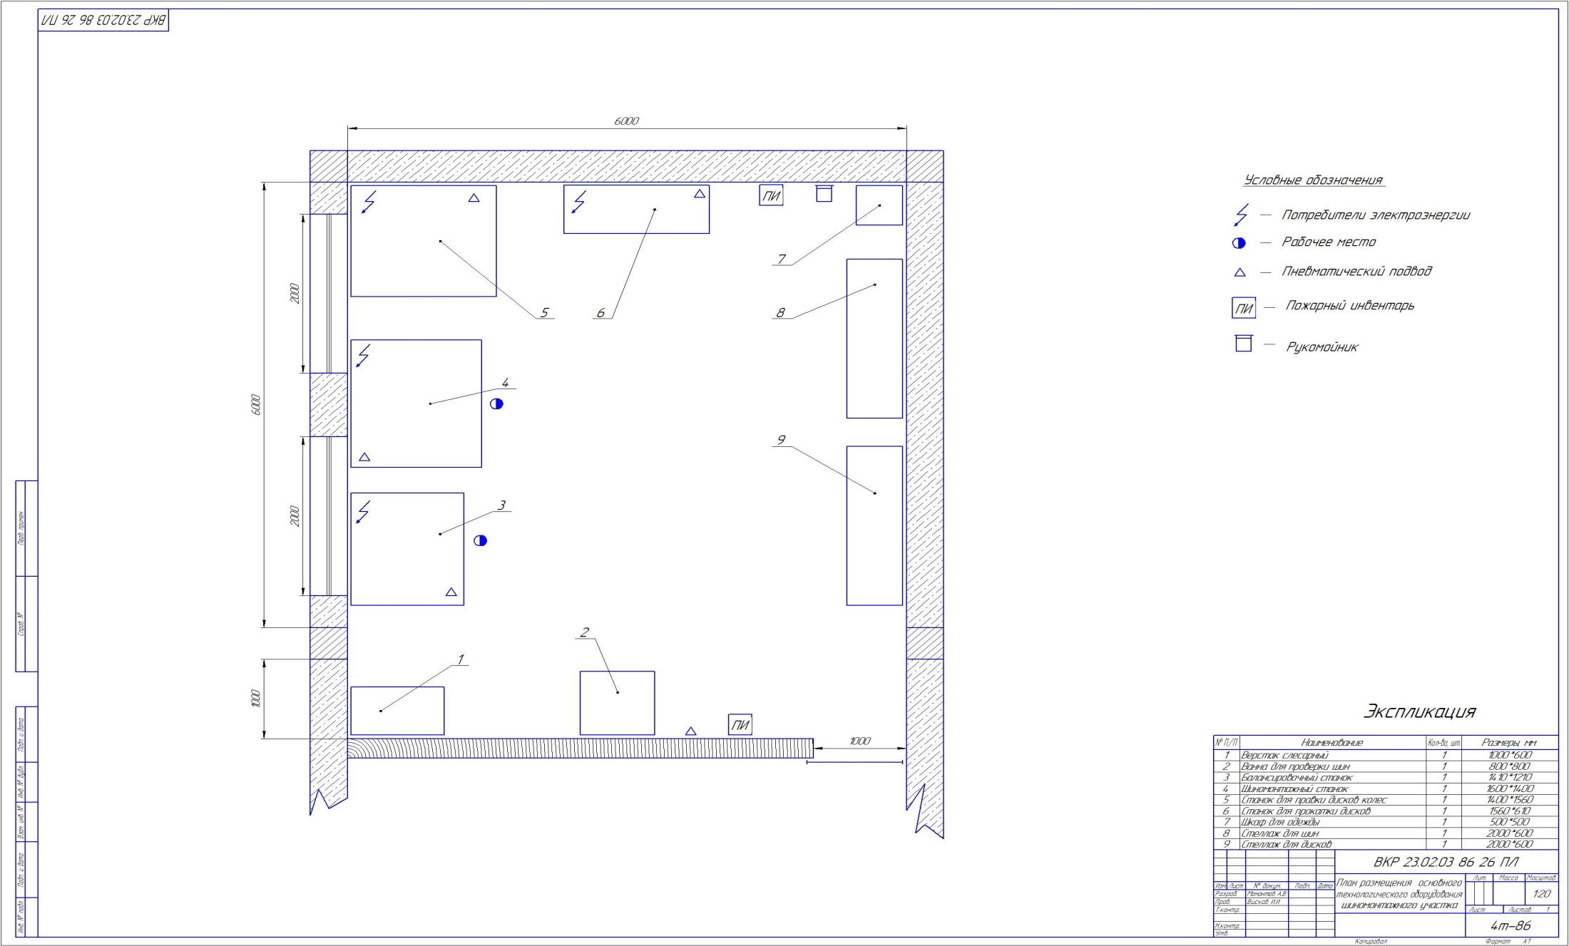
Графическая часть
Планировка участка

Slide 8
Операционные эскизы 1

Slide 9
Операционные эскизы 2

Slide 10
Операционные эскизы 4

Slide 11
Экономические показатели

Slide 12
МИНИСТЕРСТВО ОБРАЗОВАНИЯ НОВОСИБИРСКОЙ ОБЛАСТИ
ГБПОУ НСО «Новосибирский автотранспортный колледж»
ЗАКЛЮЧЕНИЕ

Slide 13
МИНИСТЕРСТВО ОБРАЗОВАНИЯ НОВОСИБИРСКОЙ ОБЛАСТИ
ГБПОУ НСО «Новосибирский автотранспортный колледж»
ДИПЛОМНЫЙ ПРОЕКТ
Организация работы участка установки газобаллонного оборудования ООО «СибАвтоГаз»
Пояснительная записка ДП 23.02.03 67 06 ПЗ
Разработал |  |  | / | Вебер В.В | / | « » 2019 г.
 |  | подпись |  | Фамилия И.О. |  | дата
Группа |  | 3т-67
Руководитель |  |  | / | Зайцев А.С | / | « » 2019 г.
 |  | подпись |  | Фамилия И.О. |  | дата
Консультант по экономической части |  |  | / | Тамошина Л.Г | / | « » 2019 г.
 |  | подпись |  | Фамилия И.О. |  | дата
Старший консультант |  |  | / | Вагайцев П.С | / | « » 2019 г.
 |  | подпись |  | Фамилия И.О. |  | дата
Объём проекта: | пояснительная записка ___________стр.
 | число листов чертежа____________________________
 |  | прописью
Дата защиты_________________________
Оценка ГЭК__________________________
Секретарь ГЭК____________/__________/
подпись Ф.И.О.
Дипломный проект
Организация работы шиномонтажного участка на СТО
Разработал: Осинцев Владимир Сергеевич
Группа: 4ТЗ-10к
Специальность: 23.02.03
Руководитель: Зайцев Александр Сергеевич
Консультант по
экономической части: Евсейкина Елена Юрьевна
Новосибирск
2023г.

